Slide 1

操作系统设计及实践
《操作系统原理》配套实验
信安系操作系统课程组
2023年9月

Slide 2
保护模式工作机理
操作系统设计实验系列（二）

Slide 3
一、实验目标
理解x86架构下的段式内存管理
掌握实模式和保护模式下段式寻址的组织方式、关键数据结构、代码组织方式
掌握实模式与保护模式的切换
掌握特权级的概念，以及不同特权之间的转移
了解调用门的基本概念

Slide 4
二、本次实验内容步骤
认真阅读章节资料，掌握什么是保护模式，弄清关键数据结构：GDT、descriptor、selector、GDTR， 及其之间关系，阅读pm.inc文件中数据结构以及含义，写出对宏Descriptor的分析
调试代码，/a/ 掌握从实模式到保护模式的基本方法，画出代码流程图，如果代码/a/中，第71行有dword前缀和没有前缀，编译出来的代码有区别么，为什么，请调试截图。
调试代码，/b/，掌握GDT的构造，体会保护模式下地址空间的变化、从保护模式切换回实模式方法
调试代码，/c/，掌握LDT的构造
调试代码，/d/掌握一致代码段、非一致代码段、数据段的权限访问规则，掌握CPL、DPL、RPL之间关系，以及段间切换的基本方法
调试代码，/e/掌握利用调用门进行特权级变换的转移的基本方法
Notes:
71行代码，删除dword后，前缀缺一个66，本书效果一样，因为内存寻址空间并不大，计算是一样的

Slide 5
三、实验解决问题与课后动手改
GDT、Descriptor、Selector、GDTR结构，及其含义是什么？他们的关联关系如何？pm.inc所定义的宏怎么使用？
从实模式到保护模式，关键步骤有哪些？为什么要关中断？为什么要打开A20地址线？从保护模式切换回实模式，又需要哪些步骤？
阐述不同权限代码的切换方法，call, jmp，retf使用场景如何，能够互换吗？
课后动手改：
自定义添加1个GDT代码段、1个LDT代码段，GDT段内要对一个内存数据结构写入一段字符串，然后LDT段内代码段功能为读取并打印该GDT的内容；
自定义3个GDT代码段A、B、C，B与A、C分属于不同特权级，功能自定义，要求实现A-->B的跳转，以及B-->C的跳转。

Slide 6
四、需了解的知识点
x86 CPU的基本模式：实模式、保护模式
实模式
地址总线宽度：20bit
寄存器和数据总线宽度：16bit
寻址空间是多少？
实模式：PA=Segment*16+Offset

Slide 7
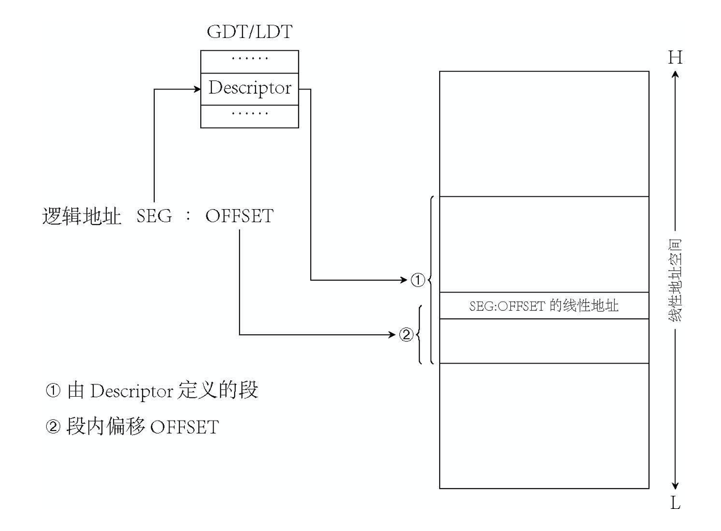
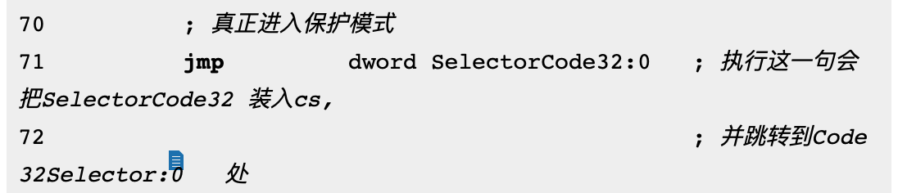
四、需了解的知识
x86 CPU的基本模式：实模式、保护模式
保护模式
段描述符
选择子

Slide 8
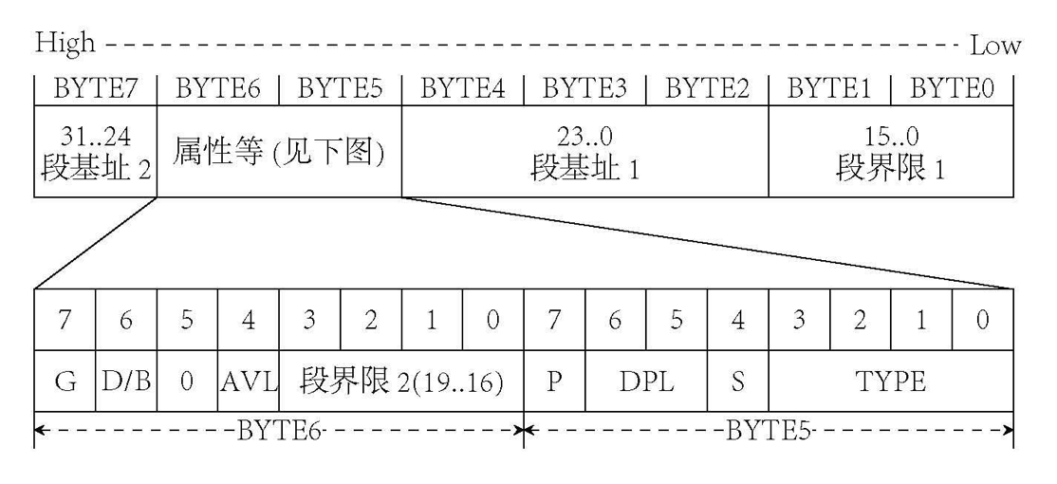
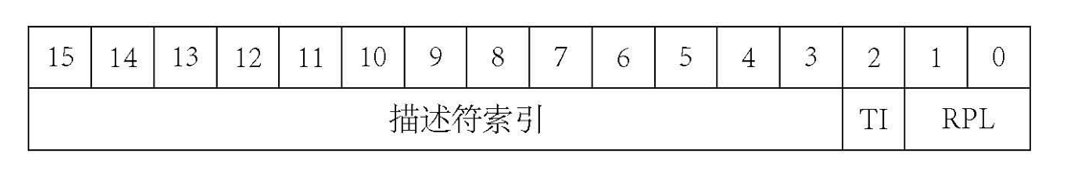
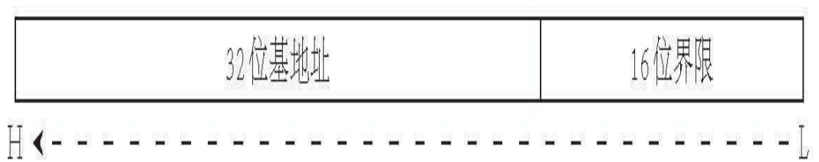
四、需了解的知识
代码段、数据段段描述符
选择子
GDTR

Slide 9
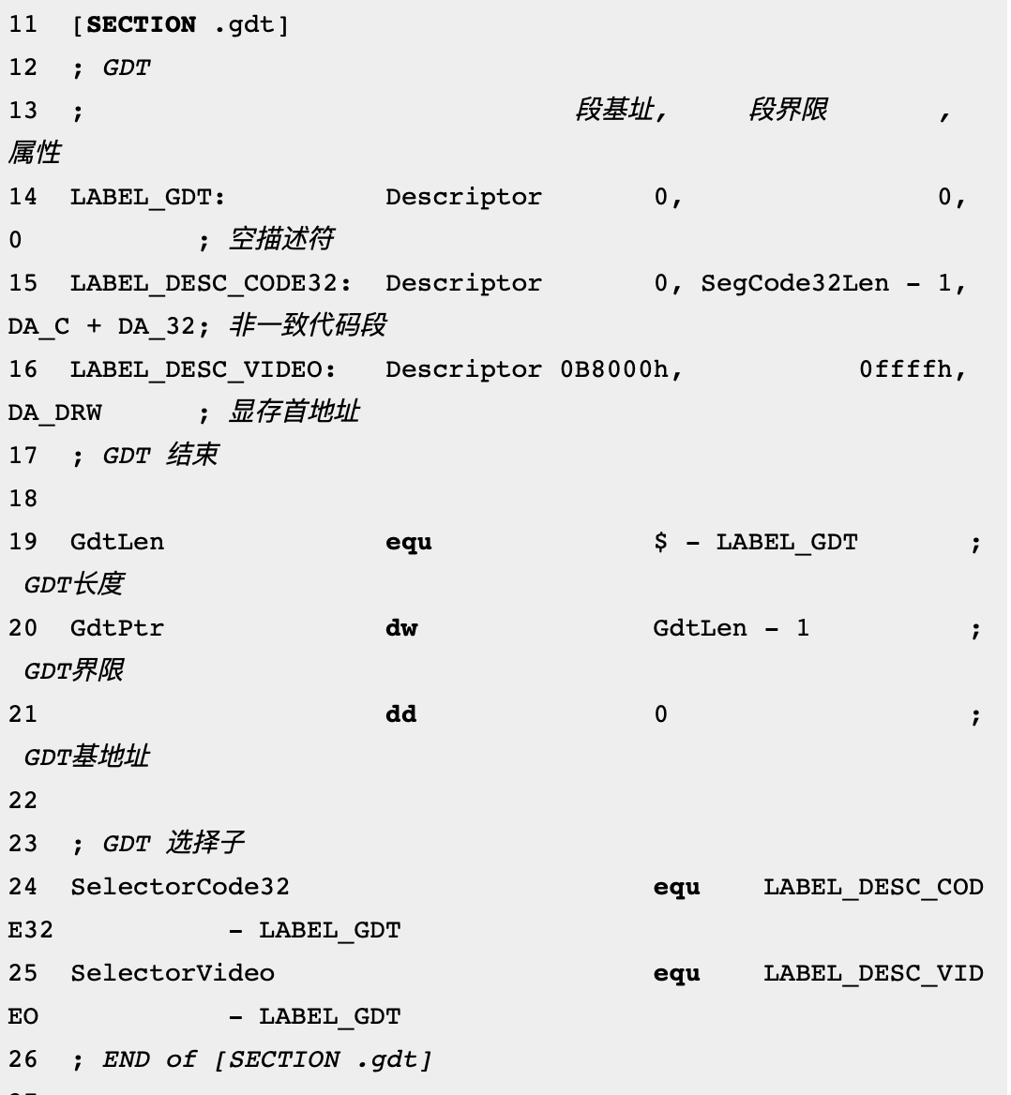
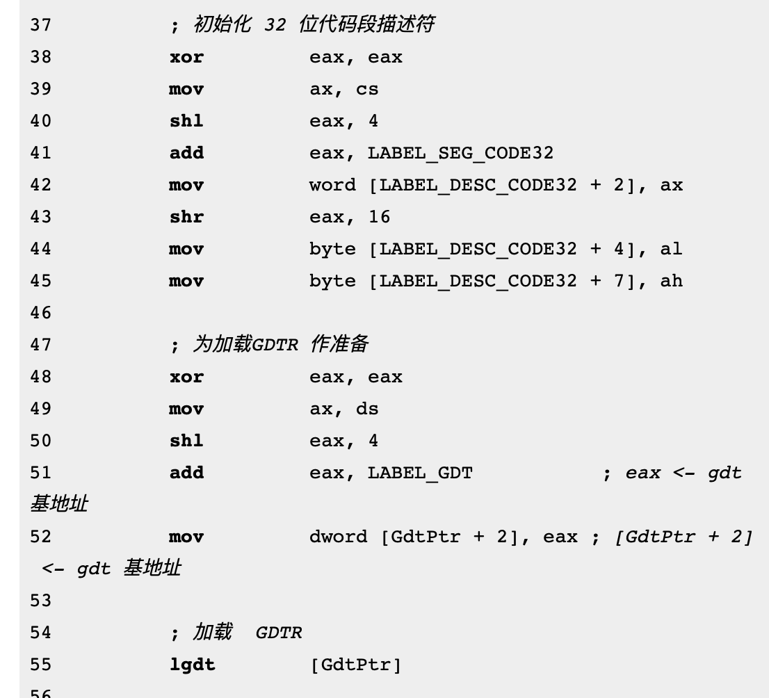
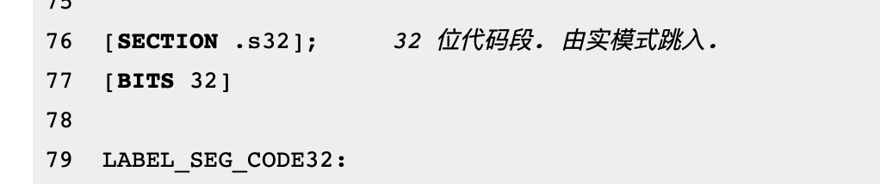
GDT例子
GDT初始化

Slide 10
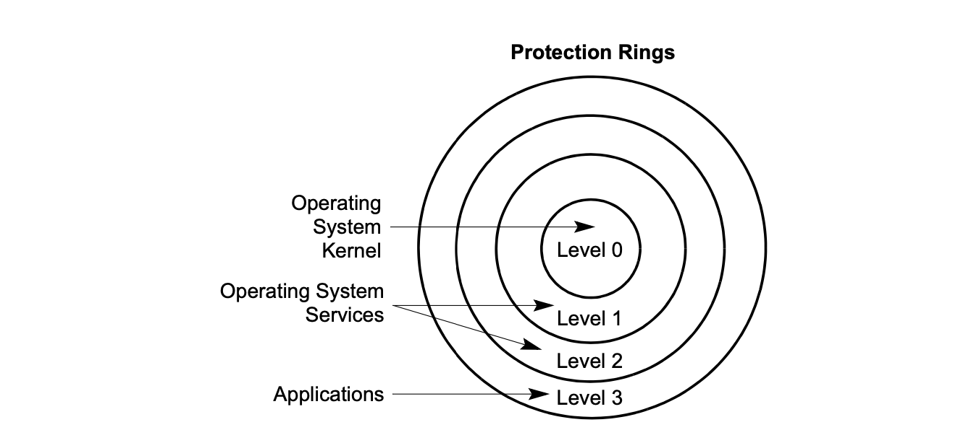
四、需了解的知识
环保护

Slide 11
四、需了解的知识
环保护扩展
CPL
描述当前执行程序或者任务的特权级。存储在CS和SS的bit 0，bit 1。当程序在不同特权级代码间转移，CPL会发生改变。
DPL
描述段或者门的特权级，存储在描述符的DPL字段中，是这个段的特权级别，用来表明访问这个段时候，所需要的特权。
RPL
描述选择子的特权级，段选择子（Selector）的bit0和bit1，是可以重载的。例如：被调用的系统过程（CPL=0）从调用应用过程（CPL=3）收到一个选择子，就会把这个选择子的RPL设置成调用者的，从而表明当前是代表调用者的特权级在工作CPL=3，而不是CPL=0

Slide 12
四、需了解的知识
 | 特权级 低→高 | 特权级 高→低 | 相同权限级之间
一致代码段 | 允许 | 不允许 | 允许
非一致代码段 | 不允许 | 不允许 | 允许
数据段 （非一致） | 不允许 | 允许 | 允许

Slide 13
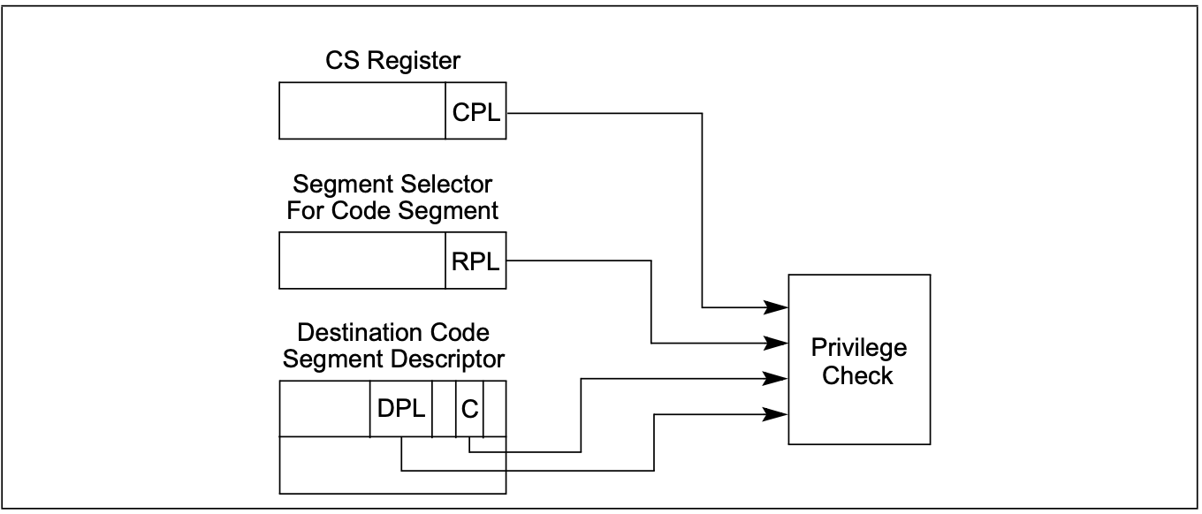
四、需了解的知识
段的特权类型
一致性代码段：
允许低特权级的代码段（A），访问高特权级的代码段（B），即CPL-A>=DPL-B，此处RPL并不检查
这里的高特权级代码不会访问敏感资源、也不会访问异常处理等系统代码，如某个纯粹的数学计算库
一致性：当低特权级代码段，访问高特权级代码段时候，其CPL不发生变化，Why？
不允许B代码段访问A，Why？

Slide 14
四、需了解的知识
段的特权类型
非一致性代码段：
只允许同特权级的代码能够访问，
不允许不同级间访问:if A<>B, A不能访问B，B不能访问A
作用：为了避免低特权级代码访问被操作系统保护起来的系统代码
CPL-A=DPL-B，RPL-A<=DPL-B(WHY RPL不能高于，因为RPL跟调用者有关)
数据段：
高特权级别代码可以访问低特权级别数据
同特权级别代码可以访问同特权级别数据
不允许低特权级别代码访问高特权级别数据
确保数据的完整性，避免被破坏

Slide 15
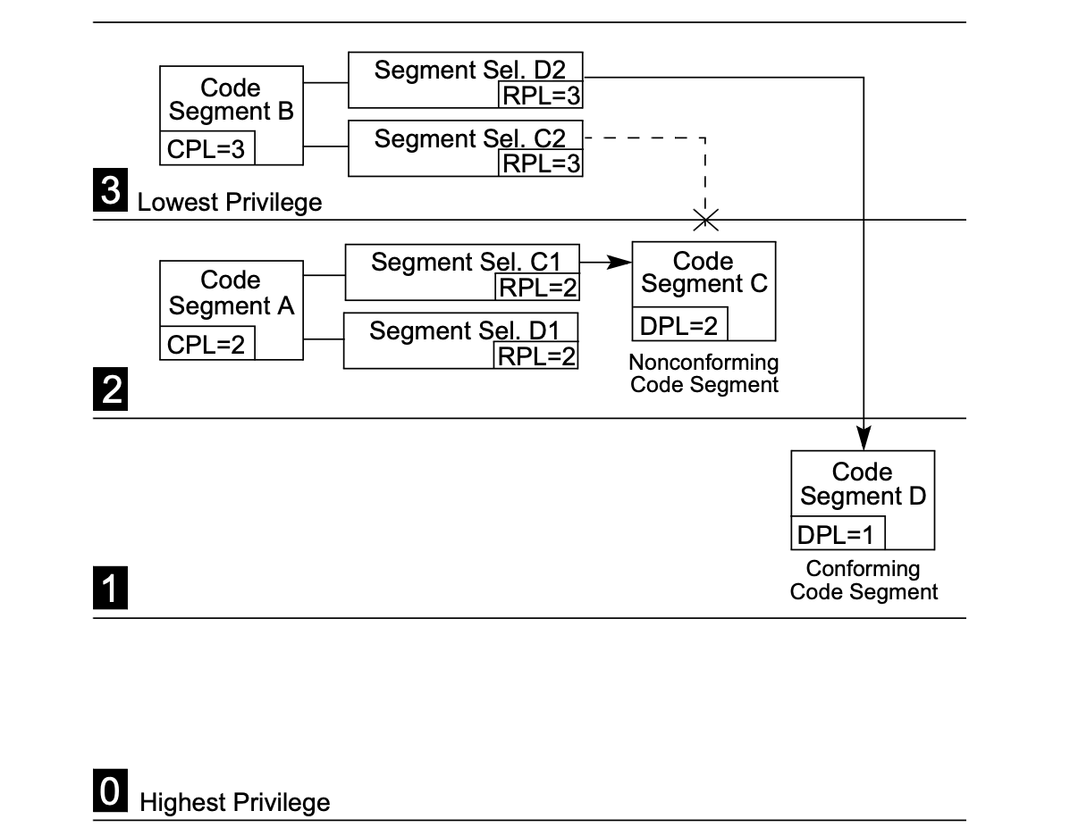
四、需了解的知识
段的特权类型

Slide 16
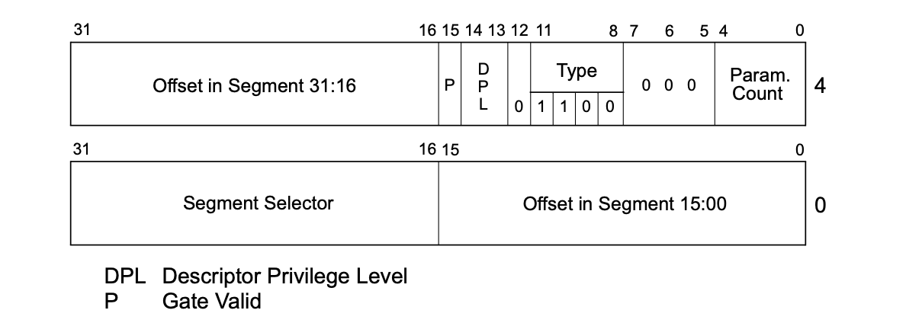
四、需了解的知识
不同特权级别段之间的代码转移
一致代码段，直接访问，只能是CPL>=目标代码段的DPL
非一致代码段，直接访问，只能同级CPL，且调用RPL<=目标DPL
如何实现任意特权级访问呢？调用 CALL GATE

Slide 17
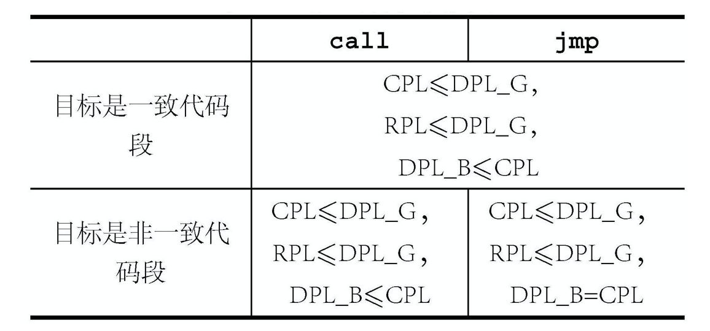
四、需了解的知识
不同特权级别段之间的代码转移
本质上是一个添加了属性的特殊入口地址
代码A→调用门G→代码B
CPL-A,RPL-A <= DPL_G
如果B为一致代码段
CPL-A, RPL-A <= DPL_G
CPL-A>=DPL_B
实现了从低特权代码A-->高特权代码B
如果B为非一致代码段
CALL：CPL-A>=DPL_B
JMP: CPL-A = DPL_B
通过Call Gate + Call,实现了从低特权级-->高特权级的访问
Notes:
对于jmp的限制，是因为这里没有涉及堆栈切换，不太安全，在return里面会涉及这个问题。

Slide 18
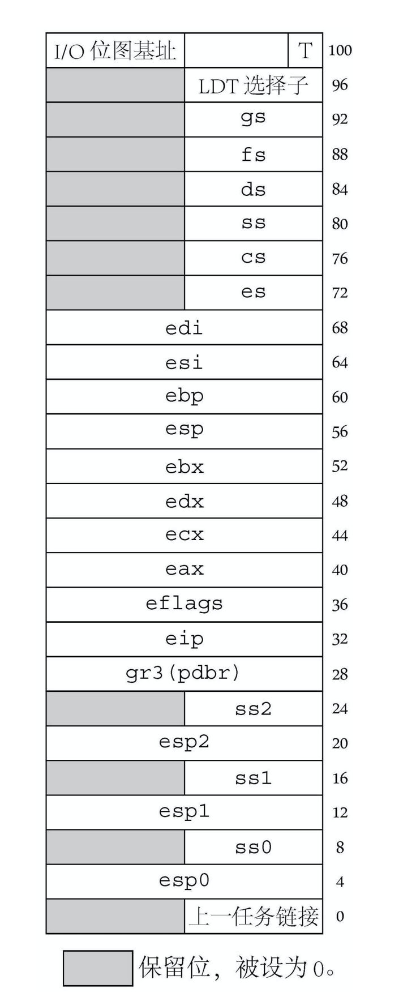
四、需了解的知识
不同特权级代码之间切换，上下文如何恢复？
Task-State Segment
如何实现高特权级→低特权级
可采用return方法

Slide 19
谢 谢！

